Slide 1
Conoce la historia del dibujo en sus distintas etapa
Por: Natalia Blumer

Slide 2
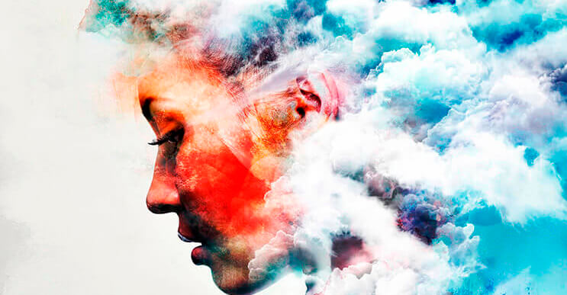
Desde los inicios de la humanidad, el ser humano ha tenido la necesidad de plasmar todo lo que le rodeaba, su naturaleza, su manera de vivir, entre otros. Ellos encontraron en el dibujo como un medio más entretenido para dejar registros de sus actividades, que hasta la fecha, nos ha dado conocimiento de cómo eran estas personas.

Slide 3
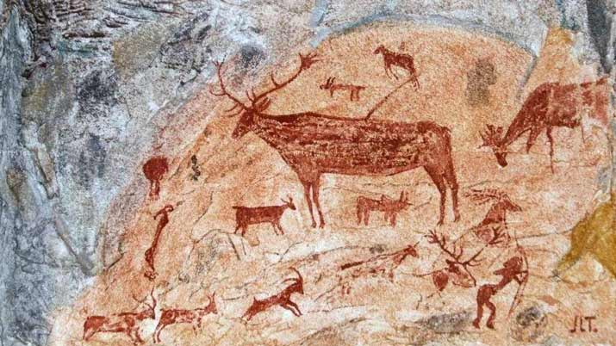
Los primeros dibujos se remonta en el Paleolítico Superior, aproximadamente hace 35,000 años, cuando el Homo Sapiens plasmaba sobre las piedras o paredes rocosas de las cuevas o sobre la piel de animales que cazaban. En el mundo han encontrado estas pinturas rupestres, que hoy símbolo del arte desde los inicios de la humanidad.
Por ello, te explicaremos cómo se ha ido manifestando el arte a través de cada época, y cómo se ve reflejada hoy en día.

Slide 4
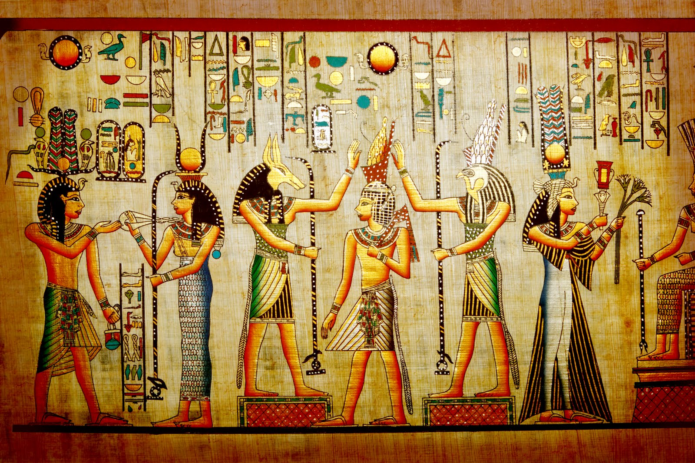
La cultura egipcia también supo reconocer el dibujo como una expresión de arte. Habían pasado miles de años para que el dibujo revolucione en esta parte del mundo. Pasaron una composición de un elemento, a dibujos más complejos, que tenían muchos detalles y donde el color resaltaba cada representación teológica de templos y santuarios. Además, detallaban la figura de los dioses como una manera de agradecer el esplendor del imperio egipcio.

Slide 5
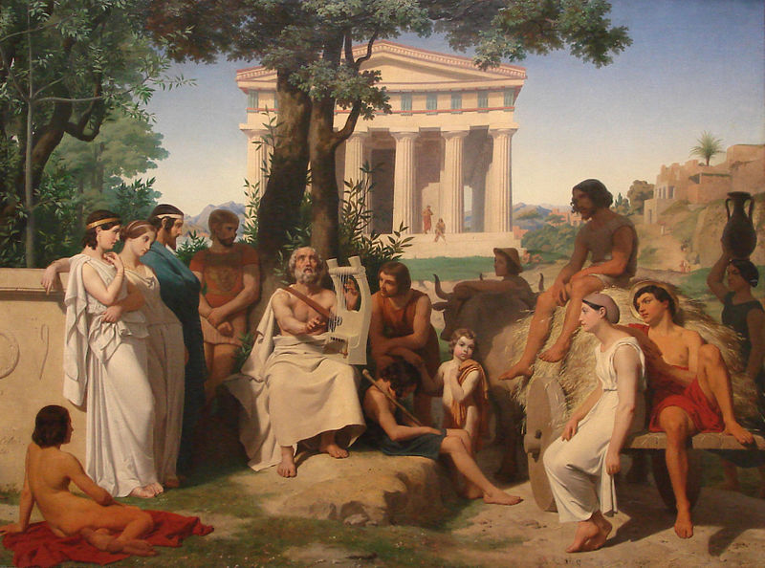
La cultura griega
Los griegos fueron los máximos representantes del dibujo, pues se preocupaban por tener la máxima expresión perfecta del ser humano, que la despoje de toda connotación sobrenatural, para centrarse y obtener armonía en sus lienzos.
Edad Media (S.VIII- S.XV)
Durante esta etapa, se predominaban las representaciones vivaces, donde los dibujos son trazos que resaltan el detalle. Con la invasión árabe se introdujo una revolución en el dibujo y la pintura, pues se crea el papel. Con la invención china, se facilita que la ilustración deje de ser una actividad exclusiva para los monjes, y ahora es más accesible para todos. Desde ese momento, ya se manifiesta el dibujo a color.

Slide 6
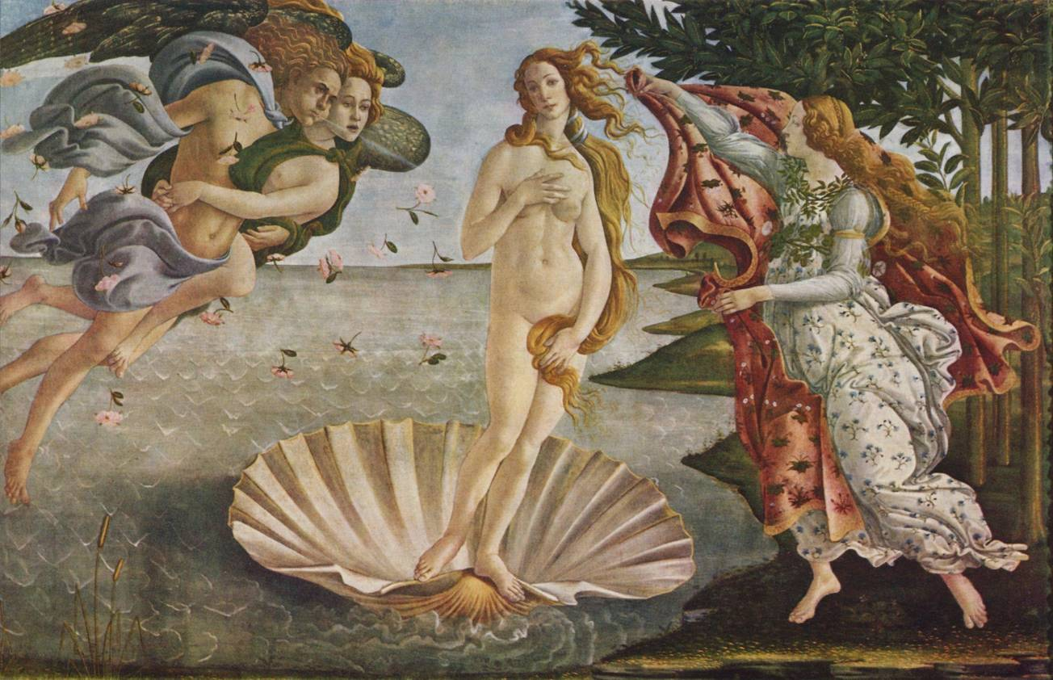
El Renacimiento
En esta etapa de la humanidad, lo que cobre más importancia es reconocer la belleza y saberla expresar. En la cultura greco-romana, se vuelve a imponer lo natural y lo escueto. Además, se reflejan bustos de miles de retratos. El desnudo femenino empieza a ser piezas artísticas de muchas creaciones. Por ello, el dibujo asciende a tener más protagonismo gracias a las nuevas técnicas de colores.

Slide 7
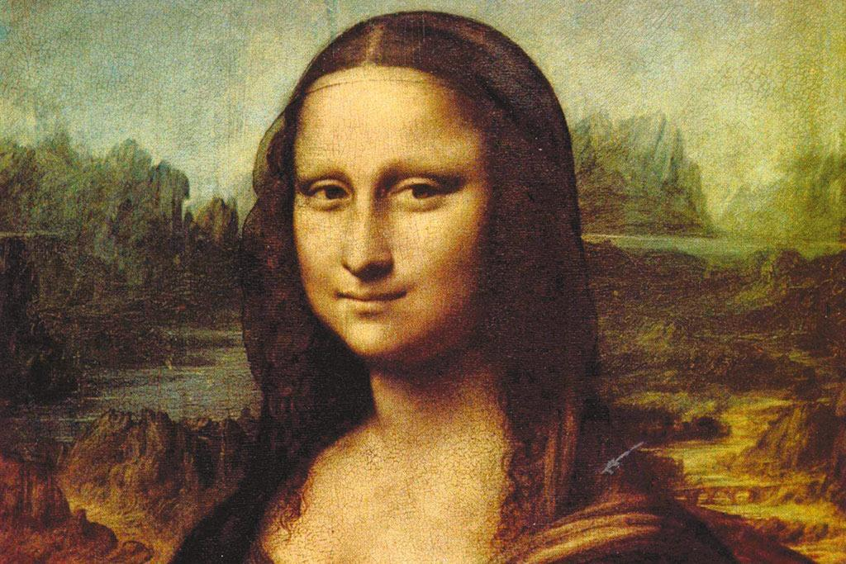
A partir del siglo XIX, se difunde nuevos estilos como el romanticismo, el realismo, el impresionismo, el impresionismo, el cubismo, el surrealismo, entre otros. Estos estilos del arte, en especial, del dibujo, han aportado algunas técnicas para expresar nuevos enfoques de la sociedad en la que vivían, y cómo están viviendo ahora.

Slide 8
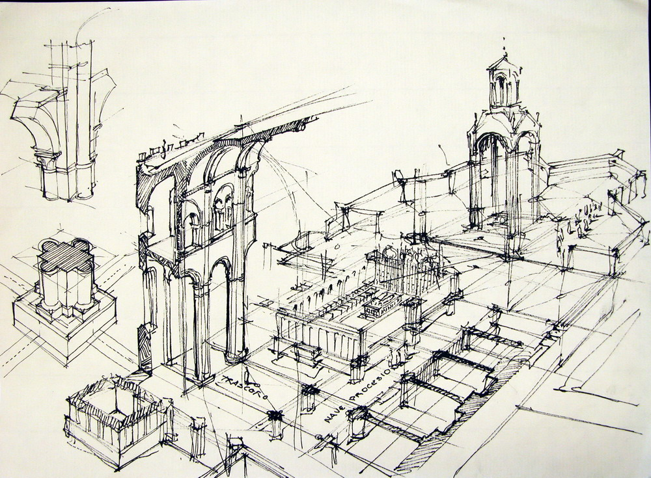
La era moderna
Desde los inicios de la humanidad hasta la edad media, el dibujo ha ido evolucionando, pero ya en inicios del Renacimiento, y con las nuevas técnicas de Leonard Da Vinci, el dibujo otra perspectiva, y ya es más especializada.
Ahora, existen dos tipos de dibujo, el artístico y el técnico. El primero clasificaba los dibujos para expresar ideas estéticas, filósofas y abstractas. El segundo es para representar la tipografía, la arquitectura, edificios, entre otros. Además, las técnicas hacían uso de medios tradicionales como la tinta, el grafito, el carbón, el lápiz de color, acuarela, etc.

Slide 9
El arte digital
Ahora, el dibujo ya no sólo se dibuja en hojas de papel, o lienzos, sino que se convierte en dibujos digitales, es decir, puede ser plasmados en los dispositivos digitales como computadoras. El primer pintor neoimpresionista fue Seurat, quien creó una nueva técnica, que sería a lo que conocemos como píxeles. Él hizo que el color sea más definido en la era digital.
En la década de los 90’s, estos dibujos podían editarse en dispositivos o aparatos digitales, e incluso se podía imprimir miles de copias. Desde la fecha, ya se puede conocer la ilustración y el dibujo digital. Además, conocemos las animaciones 3D, que pueden ser editados en diferentes programas de diseño.

Slide 10
El dibujo ha ido tomando nuevas técnicas, y se puede plasmar en medios tradicionales como lienzos o en papel, y también en dispositivos digitales.
Desde entonces, el arte ha ido cambiando de acuerdo a las épocas, y al estilo que cada artista de uno de esas etapas agregaba o cambiaban para crear estilos de dibujo como el impresionismo, el realismo, el romanticismo, entre otros.
Ahora, el dibujo sigue siendo una manera de expresar lo que sentimos, lo que deseamos. Por ejemplo, algunos artistas han plasmado en sus lienzos lo que ellos viven. Una de ellas es Frida Kahlo, quien plasmaba sus dolores físicos y emociones en sus pinturas. Así como ella, hay varios ilustradores que plasman su vida, sus emociones, y su manera de ver el mundo.

